Slide 1
Tavaroiden ulkomaankauppa 2025*
Lähde: Tulli
(Tavaroiden ulkomaankauppa maakunnittain vuonna 2025 - Tulli Tilastot)
*ennakkotiedot vuodelta 2025

Slide 2
Etelä-Savon yritysten tavaroiden ulkomaankauppa 2025*
VIENTI | TUONTI
213 Vientiyritysten toimipaikkoja 2025* | 516 Tuontiyritysten toimipaikkoja 2025*
557 milj. € (0,8 %) Viennin arvo 2025* ja osuus koko maasta | 304 milj. € (0,4 %) Tuonnin arvo 2025* ja osuus koko maasta
-7,0 % Viennin arvon muutos edellisvuoteen | -1,5 % Tuonnin arvon muutos edellisvuoteen
Lähde: Tulli, *ennakkotiedot vuodelta 2025
Yritysten toimipaikat, joiden tavaroiden ulkomaankaupan arvo oli yli 5000 euroa tarkasteluajanjaksolla. Tilasto sisältää vain tavarakaupan, ei palvelukauppaa. päivitetty: 26.6.2026 / jk

Slide 3
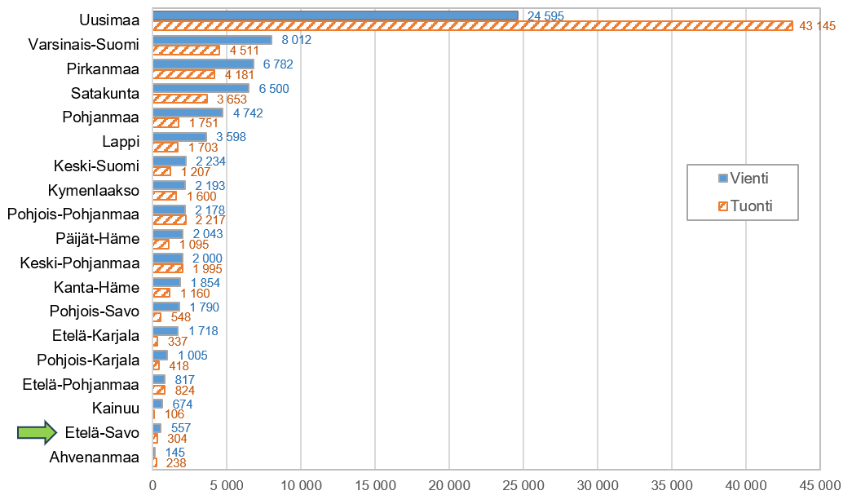
Tavaraviennin ja -tuonnin arvo maakunnittain 2025*, milj. euroa
Lähde: Tulli, *ennakkotiedot vuodelta 2025 päivitetty: 26.6.2026 / jk

Slide 4
Vienti ja tuonti maakunnittain 2023 - 2025*
Alue | Vienti 2023, milj. euroa | Osuus 2023, % | Vienti 2024, milj. euroa | Osuus 2024, % | Muutos 2024, % | Vienti 2025, milj. euroa | Osuus 2025, % | Muutos 2025, % | Tuonti 2023, milj. euroa | Osuus 2023, % | Tuonti 2024, milj. euroa | Osuus 2024, % | Muutos 2024, % | Tuonti 2025, milj. euroa | Osuus 2025, % | Muutos 2025, %
Uusimaa | 25 849 | 33,9 | 22 426 | 31,1 | -13,2 | 24 595 | 33,1 | 9,7 | 45 234 | 58,9 | 42 473 | 56,7 | -6,1 | 43 145 | 57,1 | 1,6
Varsinais-Suomi | 6 987 | 9,1 | 6 724 | 9,3 | -3,8 | 8 012 | 10,8 | 19,2 | 4 900 | 6,4 | 4 773 | 6,4 | -2,6 | 4 511 | 6,0 | -5,5
Satakunta | 4 152 | 5,4 | 5 872 | 8,1 | 41,4 | 6 500 | 8,8 | 10,7 | 2 629 | 3,4 | 3 306 | 4,4 | 25,7 | 3 653 | 4,8 | 10,5
Kanta-Häme | 1 791 | 2,3 | 1 827 | 2,5 | 2,0 | 1 854 | 2,5 | 1,4 | 1 094 | 1,4 | 1 174 | 1,6 | 7,3 | 1 160 | 1,5 | -1,2
Pirkanmaa | 8 825 | 11,6 | 7 133 | 9,9 | -19,2 | 6 782 | 9,1 | -4,9 | 4 227 | 5,5 | 4 203 | 5,6 | -0,6 | 4 181 | 5,5 | -0,5
Päijät-Häme | 2 144 | 2,8 | 2 190 | 3,0 | 2,1 | 2 043 | 2,8 | -6,7 | 1 214 | 1,6 | 1 129 | 1,5 | -7,0 | 1 095 | 1,4 | -3,0
Kymenlaakso | 1 986 | 2,6 | 2 273 | 3,2 | 14,4 | 2 193 | 3,0 | -3,5 | 1 069 | 1,4 | 1 384 | 1,8 | 29,5 | 1 600 | 2,1 | 15,6
Etelä-Karjala | 1 822 | 2,4 | 2 309 | 3,2 | 26,7 | 1 718 | 2,3 | -25,6 | 454 | 0,6 | 377 | 0,5 | -16,9 | 337 | 0,4 | -10,8
Etelä-Savo | 497 | 0,7 | 600 | 0,8 | 20,7 | 557 | 0,8 | -7,0 | 325 | 0,4 | 309 | 0,4 | -5,0 | 304 | 0,4 | -1,5
Pohjois-Savo | 1 898 | 2,5 | 1 764 | 2,4 | -7,1 | 1 790 | 2,4 | 1,5 | 613 | 0,8 | 526 | 0,7 | -14,1 | 548 | 0,7 | 4,2
Pohjois-Karjala | 993 | 1,3 | 975 | 1,4 | -1,9 | 1 005 | 1,4 | 3,1 | 429 | 0,6 | 405 | 0,5 | -5,5 | 418 | 0,6 | 3,2
Keski-Suomi | 2 769 | 3,6 | 2 559 | 3,5 | -7,6 | 2 234 | 3,0 | -12,7 | 1 305 | 1,7 | 1 214 | 1,6 | -7,0 | 1 207 | 1,6 | -0,6
Etelä-Pohjanmaa | 839 | 1,1 | 782 | 1,1 | -6,8 | 817 | 1,1 | 4,4 | 873 | 1,1 | 819 | 1,1 | -6,2 | 824 | 1,1 | 0,6
Pohjanmaa | 3 718 | 4,9 | 4 516 | 6,3 | 21,4 | 4 742 | 6,4 | 5,0 | 2 017 | 2,6 | 2 085 | 2,8 | 3,4 | 1 751 | 2,3 | -16,0
Keski-Pohjanmaa | 3 478 | 4,6 | 2 486 | 3,4 | -28,5 | 2 000 | 2,7 | -19,6 | 2 340 | 3,0 | 1 744 | 2,3 | -25,5 | 1 995 | 2,6 | 14,4
Pohjois-Pohjanmaa | 2 167 | 2,8 | 2 139 | 3,0 | -1,3 | 2 178 | 2,9 | 1,8 | 2 163 | 2,8 | 2 257 | 3,0 | 4,3 | 2 217 | 2,9 | -1,8
Kainuu | 383 | 0,5 | 558 | 0,8 | 45,7 | 674 | 0,9 | 20,8 | 121 | 0,2 | 109 | 0,1 | -10,3 | 106 | 0,1 | -2,2
Lappi | 4 627 | 6,1 | 4 095 | 5,7 | -11,5 | 3 598 | 4,8 | -12,1 | 2 512 | 3,3 | 2 235 | 3,0 | -11,0 | 1 703 | 2,3 | -23,8
Ahvenanmaa | 184 | 0,2 | 119 | 0,2 | -35,5 | 145 | 0,2 | 22,0 | 375 | 0,5 | 197 | 0,3 | -47,4 | 238 | 0,3 | 20,7
Tuntematon | 1 251 | 1,6 | 780 | 1,1 | -37,6 | 846 | 1,1 | 8,5 | 2 955 | 3,8 | 4 124 | 5,5 | 39,5 | 4 573 | 6,1 | 10,9
KOKO MAA | 76 362 | 100,0 | 72 126 | 100,0 | -5,5 | 74 281 | 100,0 | 3,0 | 76 849 | 100,0 | 74 844 | 100,0 | -2,6 | 75 567 | 100,0 | 1,0
Lähde: Tulli, *ennakkotiedot vuodelta 2025 päivitetty: 26.6.2026 / jk

Slide 5
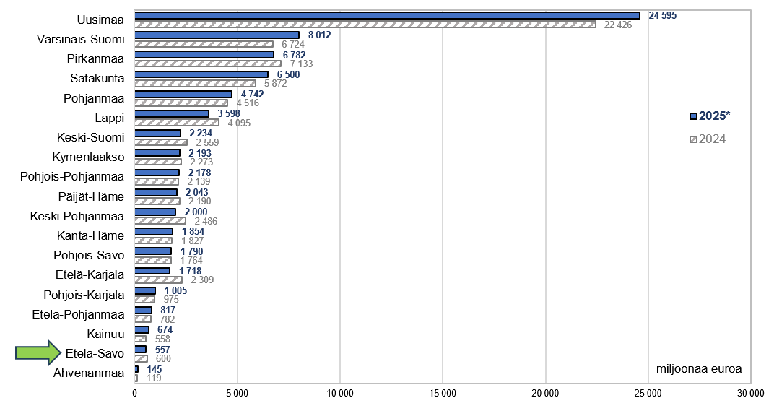
Tavaraviennin arvo maakunnittain vuosina 2024-2025*, miljoonaa euroa
Vuonna 2025 viennin arvo nousi yhdessätoista maakunnassa ja laski kahdeksassa maakunnassa Tullin ennakollisten tietojen mukaan.
Lähde: Tulli, *ennakkotiedot vuodelta 2025 päivitetty: 26.6.2026 / jk

Slide 6
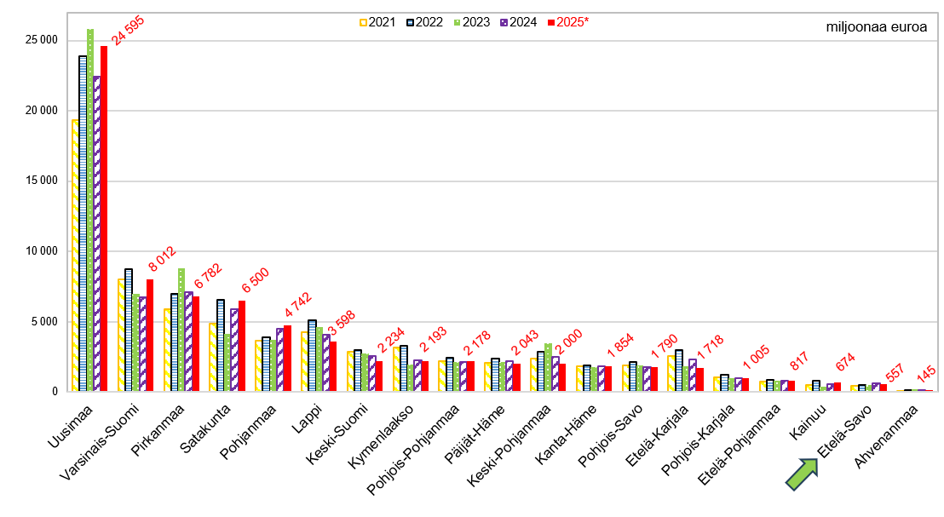
Tavaraviennin arvo maakunnittain vuosina 2021-2025*, miljoonaa euroa
Lähde: Tulli, *ennakkotiedot vuodelta 2025 päivitetty: 26.6.2026 / jk

Slide 7
Yritysten toimipaikkojen lukumäärät viennissä maakunnittain 2023 - 2025* (kauppa yhteensä ja ulkokauppa)
Alue | 2023 kauppa yhteensä | 2024 kauppa yhteensä | 2025 kauppa yhteensä | 2023 ulkokauppa | 2024 ulkokauppa | 2025 ulkokauppa
Uusimaa | 8 741 | 7 465 | 6 536 | 5 897 | 4 823 | 3 972
Varsinais-Suomi | 1 839 | 1 775 | 1 527 | 1 111 | 1 040 | 804
Satakunta | 635 | 657 | 530 | 373 | 393 | 272
Kanta-Häme | 454 | 461 | 418 | 232 | 251 | 200
Pirkanmaa | 1 722 | 1 715 | 1 454 | 1 042 | 1 045 | 793
Päijät-Häme | 681 | 678 | 577 | 423 | 425 | 307
Kymenlaakso | 619 | 471 | 360 | 471 | 329 | 207
Etelä-Karjala | 1 116 | 366 | 249 | 1006 | 271 | 173
Etelä-Savo | 271 | 264 | 213 | 153 | 159 | 105
Pohjois-Savo | 509 | 498 | 423 | 284 | 294 | 226
Pohjois-Karjala | 332 | 341 | 269 | 201 | 206 | 133
Keski-Suomi | 568 | 562 | 492 | 345 | 349 | 268
Etelä-Pohjanmaa | 652 | 649 | 553 | 323 | 351 | 256
Pohjanmaa | 785 | 811 | 687 | 446 | 472 | 359
Keski-Pohjanmaa | 215 | 217 | 186 | 112 | 130 | 103
Pohjois-Pohjanmaa | 941 | 916 | 791 | 523 | 533 | 418
Kainuu | 94 | 101 | 81 | 58 | 64 | 46
Lappi | 522 | 498 | 471 | 229 | 227 | 178
Ahvenanmaa | 166 | 160 | 144 | 157 | 152 | 139
Tuntematon | 969 | 936 | 1 131 | 199 | 90 | 66
KOKO MAA | 21 831 | 19 541 | 17 092 | 13 585 | 11 604 | 9 025
Lähde: Tulli, *ennakkotiedot vuodelta 2025
Yritysten toimipaikat, joiden tavaroiden ulkomaankaupan arvo oli yli 5000 euroa tarkasteluajanjaksolla. Ulkokaupalla tarkoitetaan EU-alueen ulkopuolelle
suuntautuvaa kauppaa päivitetty: 26.6.2026 / jk

Slide 8
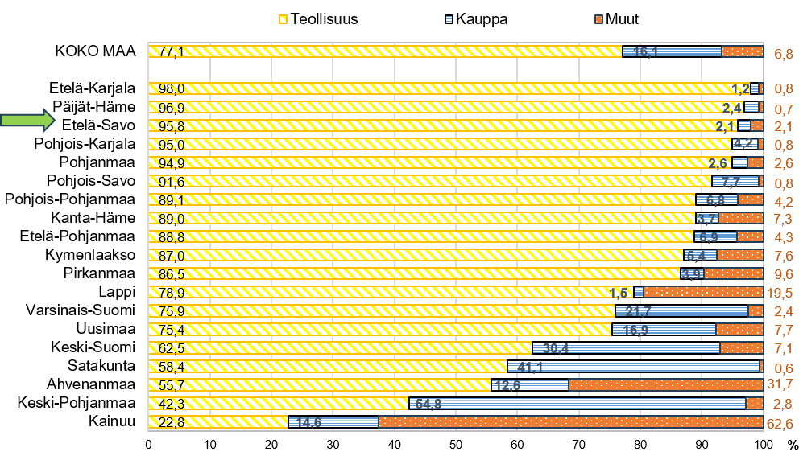
Toimialojen osuudet viennistä maakunnittain 2025*, prosenttia
Lähde: Tulli, *ennakkotiedot vuodelta 2025 päivitetty: 26.6.2026 / jk

